Slide 1
WEL COME

Slide 2
পরিচিতি:
শিক্ষক পরিচিতি:
পাঠ পরিচিতি:
মোহাম্মদ দ্বীন ইসলাম
সহকারী শিক্ষক (কম্পিউটার)
আগরপুর জি.সি. উচ্চ বিদ্যালয়
কুলিয়ারচর, কিশোরগঞ্জ।
মোবাইল: ০১৯২২৩৪৭৪৩০
ই-মেইল: dinislam.uisc@gmail.com
শ্রেণি: নবম
বিষয়: বাংলাদেশ ও বিশ্বপরিচয়
অধ্যায়: নবম
পৃষ্ঠা: ১২৯-১২৩
সময়: ৫০ মিনিট।

Slide 3
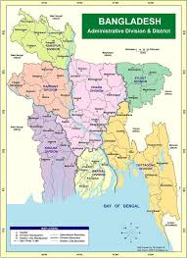
নিচের ছবি ২টি লক্ষ্য কর।

Slide 4
আজকের পাঠ
জাতিসংঘ ও বাংলাদেশ

Slide 5
শিখনফল
জাতিসংঘের সৃষ্টি পটভূমি বণর্না করতে পারবে।
বাংলাদেশে জাতিসংঘের ভূমিকা ব্যাখ্যা করতে পারবে।
নারীদের প্রতি সকল প্রকার বৈষম্য দূরিকরণে জাতিসংঘের ভূমিকা ব্যাখ্যা করতে পারবে।
বিশ্ব শান্তি প্রতিষ্ঠায় জাতিসংঘে বাংলাদেশে শান্তিরক্ষী বাহিনীর ভূমিকা মূল্যায়ন করতে পারবে।

Slide 6
জাতিসংঘ গঠনের উদ্দেশ্য কী ?
১। শান্তি ভঙ্গের হুমকি আক্রমনাত্নাক প্রবণতা ও কার্যকলাপ দূর করে বিশ্বশান্তি ও নিরাপত্তা নিশ্চিত করা।
২। সকল মানুষের সমান অধিকারের প্রতি সম্মান প্রদর্শনের মাধ্যমে বিভিন্ন জাতির মধ্য সহযোগীতা ও বন্ধুত্ব জোরদার করা
৩। অর্থনৈতিক ও সামাজিক সাংস্কৃতিক ক্ষেত্রে সকল জাতির মধ্য সহযোগীতা গড়ে তোলা।
৪। জাতি, ধর্ম,বর্ণ নির্বিশেষে সকলের স্বাধীণতা ও মৌলিক অধিকারের প্রতি সম্মান ও শ্রদ্ধা বোধ গড়ে তোলা।
৫। আর্ন্তজাতিক আইনের সাহায্যে আর্ন্তজাতিক বিরোধের শান্তিপূর্ণ সমাধান নিশ্চিত করা।
৬। প্রত্যেক জাতির আত্বনিয়ন্ত্রণ অধিকারের স্বীকৃতি ও সমুন্নত রাখা এবং
৭। উদ্দেশ্য সমূহ বাস্তবায়নের জন্য জাতিসংঘের কার্যধারা অনুসরণ করা।

Slide 7
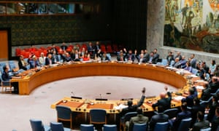
জাতিসংঘের কাজ কী?
জাতিসংঘ শিশুদের জন্য কাজ করে।
জাতিসংঘের অধিবেশনে শিশু অধিকারকে সমর্থন করছে।

Slide 8
৫টি প্রধান অঙ্গ এবং একটি সেক্রেটারিয়েট নিয়ে জাতিসংঘ গঠিত।
১। সাধারণ পরিষদ।
২। নিরাপত্তা পরিষদ।
৩। অর্থনৈতিক ও সামাজিক পরিষদ।
৪। অছি পরিষদ এবং
৫। আর্ন্তজাতিক বিচারালয় বা আদালত।

Slide 9
নারীর প্রতি বৈষম্য নিরসনে সিডও সনদের ভূমিকা।
সিডও সনদে ৩০টি ধারা আছে। প্রথম ১৬টি ধারা নারীর প্রতি কত প্রকার বৈষম্য আছে তা বিশ্লেষণ করে। পরের ১৪টি ধারা ব্যাখ্যা করে এ বৈষম্যগুলো কিভাবে বিলোপ করা যায়।
নারী নির্যাতন প্রতিরোধে ১৯৯৯ সালের ১৭ই নভেস্বর জাতিসংঘের সাধারণ পরিষদে ২৫শে নভেম্বরকে আর্ন্তজাতিক নারী নির্যাতন পতিরোধ দিবস পালনের ঘোষণা দেওয়া হয়। জাতিসংঘ ৮ই মার্চকে বিশ্ব নারী দিবস হিসেবে ঘোষ করেছে।

Slide 10
জাতিসংঘে বাংলাাদেশের শান্তিরক্ষী বাহিনীর ভূমিকা।
বর্তমানে প্রায় ১১,০০০ এর বেশী বাংলাদেশের সৈন্য বিশ্বের ১১টি দেশে জাতিসংঘের অধীনে শান্তিরক্ষা শান্তি প্রতিষ্ঠার লক্ষে কাজ করে যাচ্ছে।

Slide 11
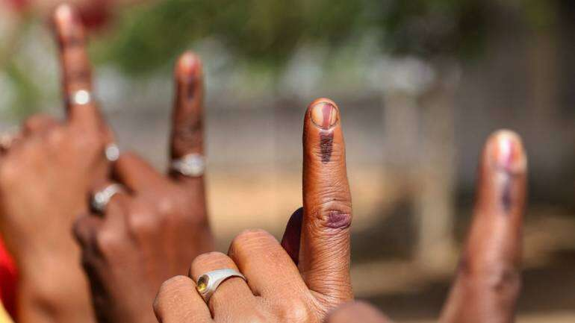
৫টি স্থায়ী সদস্য রাষ্ট্র। এদের প্রত্যেকের ভেটো প্রদান কারার ক্ষমতা আছে।
মার্কিন যুক্তরাষ্ট, গ্রেট ব্রিটেন, ফ্রান্স, রাশিয়া ও চীন,

Slide 12
জাতিসংঘ শিশু তহবিল বা ইউনিসেফ:
দেশের সুবিধা বঞ্চিত শিশুদের মৌলিক অধিকার আদায়ের লক্ষে বিশেষত শিক্ষা ও চিকিৎসা নিশ্চিত করার জন্য ইউনিসেফ কাজ করে।

Slide 13
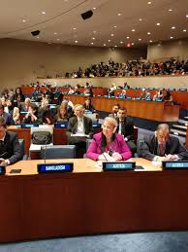
১9৮৬ সালে বাংলাদেশের তৎকালীনপররাষ্ট্রমন্ত্রী হুমায়ুন রশিদ চৌধুরী জাতিসংঘের সাধারণ পরিষদের ৪১ তম অধিবেশনে সভাপতিত্ব করেন।

Slide 14
মূল্যায়ন
একক মূল্যায়ন।
১। জাতিসংঘ কত সালে প্রতিষ্ঠিত হয়?
২। বাংলাদেশ জাতসংঘের কততম সদস্যা?
৩। বিশ্ব নারী দিবস কত তারিখে পালন করা হয়?

Slide 15
কাজ
দল- ক
বি দল-খ
নারীর প্রতি বৈষম্যের ক্ষেত্র:
১।
২।
৩।
৪।
৫।
জাতি সংঘের ভুামিকা:
১।
২।
৩।
৪।
৫।

Slide 16
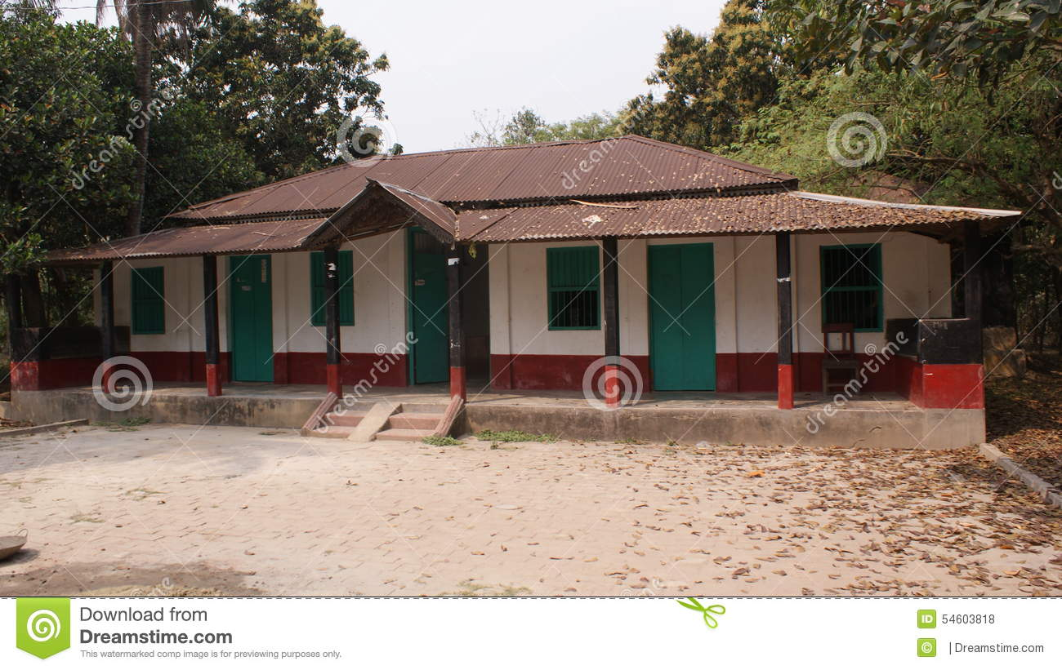
বাড়ির কাজ
জাতিসংঘে ভূমিকায় বাংলাদেশ কীভাবে লাভবান হয়েছে তা লিখে আনবে।

Slide 17
ধন্যবাদ সবাইকে

